Slide 1
8장 이벤트(2)

Slide 2
키 이벤트
키 이벤트란?
포커스와 키입력
포커스 확인 및 이동
포커스 제어
포커스 모드
키 이벤트 수신 함수 세 가지
키 이벤트 전달 과정

Slide 3
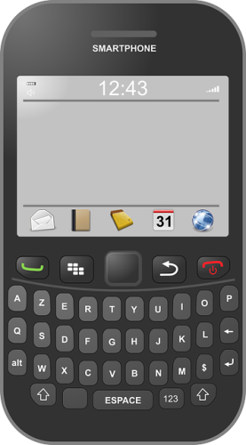
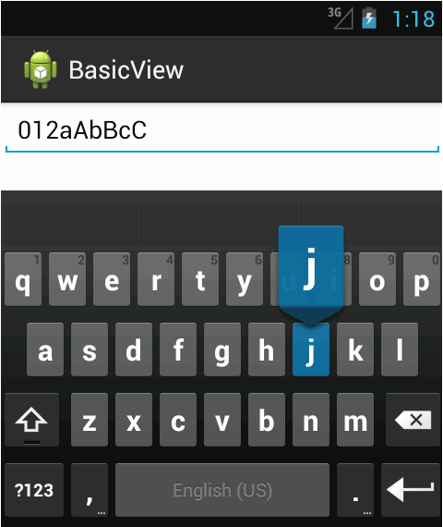

키 이벤트란?
Down
키를 누른 상태
Up
키를 뗀 상태
하드웨어 키들
소프트웨어 키들

Slide 4


포커스와 키입력
정보를 입력해 주세요.
ㄹ
ㅜ
ㅅ
ㅓ
ㅣ
이름
슈퍼드로이드
ㅅ
ㅎ
ㅇ
ㄱ
주소
서울시 성동구 금호동
전화
번호
■ 포커스: 키 이벤트를 전달받을 수 있음을 나타내는 시각적인 표시.
■ 포커스는 키 이벤트를 받는 기준이 된다.
■ 한 화면에 배치된 모든 뷰는 포커스를 가질 수 있지만, 동시에 여러 개의 뷰가 포커스를 가질 수 없다.

Slide 5
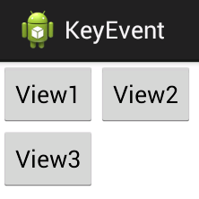
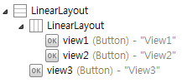
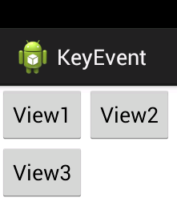
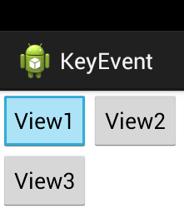
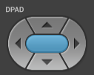
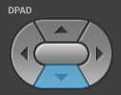
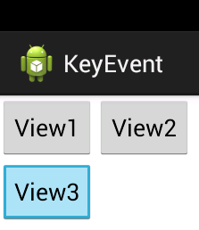
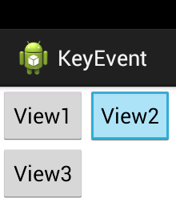
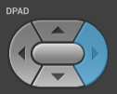
포커스 확인 및 이동
■ focusable 속성이 false이면 포커스를 받을 수 있으며,
키 이벤트가 오지 않는다.
res/layout/activity_main.xml <LinearLayout xmlns:android="http://..." android:layout_width="match_parent" android:layout_height="match_parent" android:orientation="vertical"> <LinearLayout android:layout_width="wrap_content" android:layout_height="wrap_content" android:orientation="horizontal"> <Button android:id="@+id/view1" android:text="View1" android:layout_width="wrap_content" android:layout_height="wrap_content" android:focusable="true"/> <Button android:id="@+id/view2" android:text="View2" android:layout_width="wrap_content" android:layout_height="wrap_content" android:focusable="true"/> </LinearLayout> <Button android:id="@+id/view3" android:text="View3" android:layout_width="wrap_content" android:layout_height="wrap_content" android:focusable="true"/> </LinearLayout>
● 레이아웃 구성
■ 버튼과 그 밖에 많은 뷰의 focusable이 기본적으로
true로 설정됨.
1
아무 키나 누름
2
3
4

Slide 6
포커스 제어
res/layout/activity_main.xml ... <Button android:id="@+id/view1" android:text="View1" android:layout_width="wrap_content" android:layout_height="wrap_content" android:focusable="true" android:nextFocusDown="@+id/view2"/> <Button android:id="@id/view2" android:text="View2" android:layout_width="wrap_content" android:layout_height="wrap_content" android:focusable="true"/> ...
1
2
속성 명 | 설명
nextFocusLeft | 좌측 방향키를 눌렀을 때 포커스 이동할 뷰를 설정한다.
nextFocusRight | 우측 방향키를 눌렀을 때 포커스 이동할 뷰를 설정한다.
nextFocusUp | 위 방향키를 눌렀을 때 포커스 이동할 뷰를 설정한다.
nextFocusDown | 아래 방향키를 눌렀을 때 포커스 이동할 뷰를 설정한다.
nextFocusForward | 키보드의 탭 키를 누르면 포커스가 자동으로 다음 뷰로 이동한다. 이때 다음 포커스 뷰를 설정한다. 여기서 ‘다음’이란 좌측에서 우측으로 이동하고 우측에 더 이상 뷰가 없다면 아래 방향의 뷰로 이동하는 것을 말한다. 즉 책을 읽는 방향과 동일하다. 이 속성은 API 11부터 지원한다.

Slide 7

포커스 모드
■ 포커스에는 두 가지 모드가 있다.
res/layout/activity_main.xml <LinearLayout xmlns:android="http://..." android:layout_width="match_parent" android:layout_height="match_parent" android:orientation="vertical"> <LinearLayout android:layout_width="wrap_content" android:layout_height="wrap_content" android:orientation="horizontal"> <Button android:id="@+id/view1" android:text="View1" android:layout_width="wrap_content" android:layout_height="wrap_content”/> <Button android:id="@+id/view2" android:text="View2" android:layout_width="wrap_content" android:layout_height="wrap_content”/> </LinearLayout> <Button android:id="@+id/view3" android:text="View3" android:layout_width="wrap_content" android:layout_height="wrap_content" android:focusable="true“ android:focusableInTouchMode="true"/> </LinearLayout>
>포커스 일반 모드 : 방향키를 통해 포커스가 보이는 상태
> 포커스 터치 모드 : 화면을 터치하여 포커스가 보이지 않는 상태
이 상태는 어떤 뷰도 포커스를 가지지
않기 때문에 키 이벤트가 전달되지 않는다.
■ 앱 실행 시 최초 모드는 “터치 모드“
단, focusableInTouchMode가 true이면 터치 모드에서 Focusing 가능.
터치모드
일반모드
터치모드
1
3
2
4
일반모드
일반모드
터치모드
6
5
■ View3에 포커스가 있는 상태에서 터치모드로 전환하면
View2는 여전히 포커스.

Slide 8
키 이벤트 수신 함수 세 가지
Activity
ViewGroup
View
이벤트 전달
public boolean
dispatchKeyEvent( KeyEvent event )
{
return super.dispatchKeyEvent( event );
}
포커스가 존재하는 뷰에게 이벤트를 전달
public boolean
onKeyDown ( int keyCode, KeyEvent event )
{
return super.onKeyDown( keyCode, event );
}
Down
키를 누른 상태
public boolean
onKeyUp ( int keyCode, KeyEvent event )
{
return super.onKeyUp( keyCode, event );
}
Up
키를 뗀 상태

Slide 9
키 이벤트 전달 과정
화면 구성
뷰의 계층 구조
3
이미 알고 있는
경로대로
dispatchKeyEvent
함수를 호출한다.
이름을 입력하세요.
LinearLayout
수직 배치
입력
dispatchKeyEvent()
ㅜ
ㄹ
ㅅ
TextView
이름을 입력하세요.
LinearLayout
수평 배치
ㅓ
ㅣ
1
ㅅ
ㅎ
ㅇ
ㄱ
5
2
dispatchKeyEvent()
포커스
EditText
이름 입력 박스
Button
입력
dispatchKeyEvent()
onKeyDown()
4
키 이벤트 전달
EditText에 포커스가 있음. 포커스는 키 이벤트를 받을 뷰가 결정되었음을 의미함.
사용자가 키 입력.
최상위 계층부터 포커스가 있는 자식뷰까지 dispatchKeyEvent 함수를 호출함.
포커스를 가진 뷰의 onKeyDown, onKeyUp 등의 함수를 통해 키 이벤트가 전달됨.
EditText는 마침내 입력받은 키의 문자나 기호를 출력함.
1
2
3
4
5

Slide 10
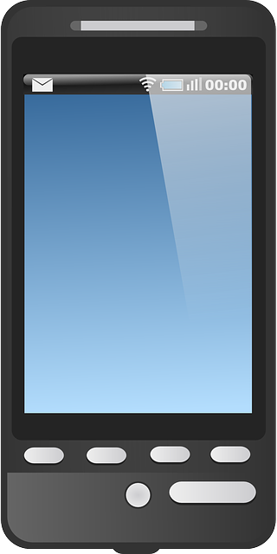
키 이벤트 전달 과정
키보드 장치로부터 이벤트를 받음
1
중간 과정은 생략함
Activity
2
6
public boolean dispatchKeyEvent( … )
{
return super.dispatchKeyEvent( … );
}
public boolean onKeyDown( … )
{
return super.onKeyDown( … );
}
ViewGroup
3
public boolean onKeyDown( … )
{
return super.onKeyDown( … );
}
public boolean dispatchKeyEvent( … )
{
return super.dispatchKeyEvent( … );
}
View
4
5
public boolean dispatchKeyEvent( … )
{
return super.dispatchKeyEvent( … );
}
public boolean onKeyDown( … )
{
return super.onKeyDown( … );
}
액티비티, 뷰그룹, 뷰의 dispatchKeyEvent 함수가 순서적으로 호출됨.
뷰의 onKeyDown 함수가 호출되고, false가 반환됨. 이 false는 최상단 액티비티로 전달됨.
만일 true가 반환된다면 액티비티로 전달되지 않음. 액티비티의 onKeyDown 함수가 호출 안됨.
이어서 Key up 이벤트가 전달된다.
1
2
3
4
5
6
7

Slide 11
확장 키 이벤트와 키 이벤트 리스너
onKeyLongPress 재정의 함수
onKeyLongPress와 onKeyUp 재정의 함수 이벤트 중복 처리 문제
onBackPressed 재정의 함수
키 이벤트 리스너

Slide 12
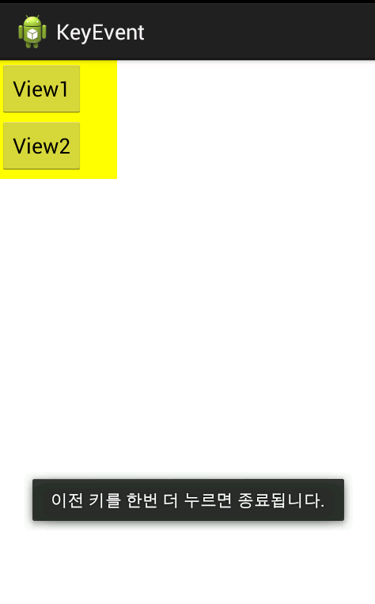

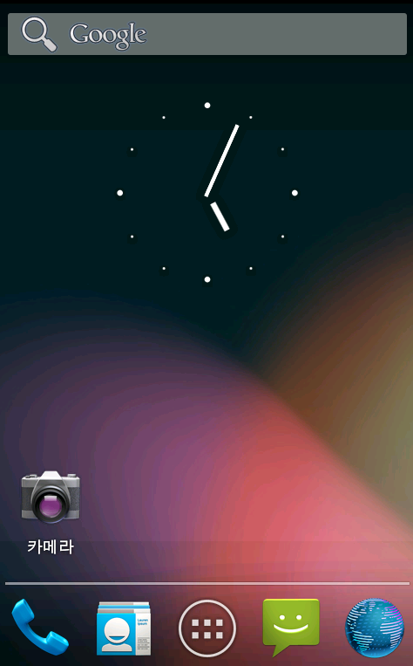
onBackPressed 재정의 함수
> 안드로이드에서는 이전 키가 바로 액티비티 혹은 앱의 종료를 의미한다.
> 기본 동작: 액티비티 내의 onBackPressed 함수가 호출되고 앱을 종료.
> onBackPressed를 재정의함으로써 실수로 눌려져서 앱이 종료됨을 막음.
public class MainActivity extends Activity { private long mExitModeTime = 0L; @Override public void onBackPressed() { // 이전키를 누르면 먼저 토스트 팝업을 통해 이전 키가 눌러졌다는 것을 알린다. // 만일 사용자가 연속해서 3초 이내 다시 이전 누르면, 정말 종료의 의도로 판단하고 // 종료한다. // ==================================================================== if( mExitModeTime != 0 && SystemClock.uptimeMillis() - mExitModeTime < 3000 ) { finish(); } else { Toast.makeText( this, "이전 키를 한번 더 누르면 종료됩니다.", Toast.LENGTH_LONG ).show(); mExitModeTime = SystemClock.uptimeMillis(); } // ==================================================================== } ... }
1
3초 이내 이전 키를
다시 누른다.
3
2
onBackPressed 재정의 함수는 액티비티만 지원한다.

Slide 13
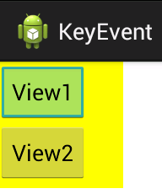


키 이벤트 리스너
View.java public class View ... { ... public interface OnKeyListener { void onKey(View v, int keyCode, KeyEvent event); } ...
src/MainActivity.java public class MainActivity extends Activity implements OnKeyListener { @Override public boolean onKey( View v, int keyCode, KeyEvent event ) { if ( event.getAction() == KeyEvent.ACTION_DOWN && keyCode == KeyEvent.KEYCODE_B ) { Toast.makeText( this, "B키가 길게 눌러짐.", Toast.LENGTH_SHORT ).show(); return true; } return false; } @Override protected void onCreate( Bundle savedInstanceState ) { super.onCreate( savedInstanceState ); setContentView( R.layout.activity_main ); CustomView view1 = ( CustomView )findViewById( R.id.view1 ); view1.setOnKeyListener( this ); } ...
1
2
3

